Slide 1
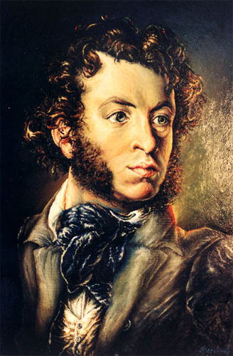

Олександр Сергійович Пушкін

Slide 2
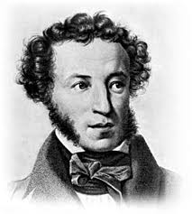
Олександр Сергійович Пушкін (рос. Алекса́ндр Серге́евич Пу́шкин) (1799 - 1837) — російський поет, драматург та прозаїк, реформатор і творець сучасної російської літературної мови, автор критичних та історичних творів. Пушкін вважається визначним чи найвизначнішим російським письменником, його тексти розглядаються як найпрестижніший зразок російської літератури, подібно текстам Данте в Італії чи Ґете у Німеччині. Пушкіна ще за життя називали генієм, і з другої половини 1820-х років він став вважатися «першим російським поетом» (не тільки сучасності, але й усіх часів), а навколо його особи у читацької публіки створився справжній культ.

Slide 3
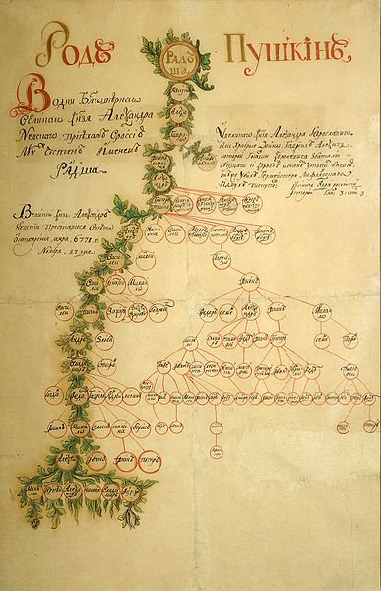
Походження
Пушкін походив з розгалуженого нетитулованого дворянського роду, що брав початок за генеалогічною легендою від Радши, сучасника Олександра Невського. Пушкін неодноразово писав про свій родовід у віршах і прозі; він бачив у своїх предках взірець стародавнього роду, дійсної «аристократії», що чесно служив вітчизні, але не зазнав прихильності правителів. Не раз він звертався (у тому числі в художній формі) до постаті свого прадіда за матір'ю — африканця Абрама Петровича Ганібала, що став слугою та вихованцем Петра І, а потім військовим інженером та генералом. Мати Пушкіна — Надія Йосипівна (1775 — 1836), внучка Ганібала; батько — Сергій Львович (1767 — 1848), світський дотепник та поет-аматор, дядько за батьком — Василь Львович (1766 — 1830) — був відомим поетом оточення Карамзіна. З дітей Надії Йосипівни та Сергія Львовича, крім Олександра, вижили донька Ольга (у шлюбі Павлищева) та син Лев.

Slide 4
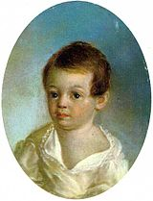
Дитинство
Народився 26 травня (6 червня) 1799 р. у Москві. Літні місяці 1805 - 1810 майбутній поет звичайно проводив у своєї бабусі за матір'ю, Марії Олексіївни Ганібал (1745—1818, уродженої Пушкіної, з іншої гілки роду), у підмосковному селі Захарово поблизу Звенигорода.
У метричній книзі церкви Богоявлення в Єлохові (зараз на її місці знаходиться Богоявленський собор в Єлохові) серед інших, є такий запис: "27 травня. У дворі колежского реєстратора Івана Васильєва Скварцова у мешканця його Моера Сергія Львовича Пушкіна народився син Олександр. Хрещений 8 червня. Воспріємник граф Артемій Іванович Воронцов, кума мати зазначеного Сергія Пушкіна вдова Ольга Василівна Пушкіна. Ранні дитячі враження відбилися в перших дослідах пушкінських поем, написаних трохи пізніше («Монах», 1813; «Бова», 1814), в ліцейних віршах «Послання до Юдина» (1815), «Сон» (1816)
Ксавьє де Местр. Пушкін-дитина. 1800 - 1802.

Slide 5
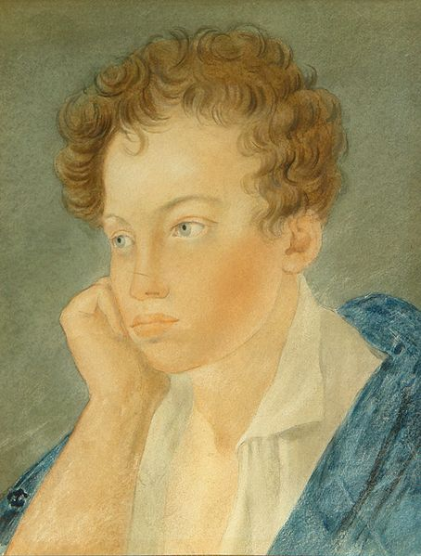
Юність
Шість років Пушкін провів у Царськосільському ліцеї, відкритому 19 жовтня 1811 р. Тут юний поет пережив події Франко-російської війни 1812року. Тут вперше відкрився і був високо оцінений його поетичний дар. Спогади про роки, проведені в Ліцеї, про ліцейське братерство, назавжди залишилися в душі поета.
У ліцейський період Пушкіним було створено багато віршованих творів. Його надихали французькі поети XVII—XVIII століть, з творчістю яких він познайомився в дитинстві, читаючи книги з бібліотеки батька. Улюбленими авторами молодого Пушкіна були Вольтер і Еваріст де Парні. У його ранній ліриці поєдналися традиції французької та російського класицизму. Вчителями Пушкіна-поета стали Батюшков визнаний майстер «легкої поезії», і Жуковський, глава вітчизняного романтизму. Пушкінська лірика періоду 1813 - 1815 років пронизана мотивами швидкоплинності життя, яка диктувала спрагу насолоди радощами буття. З 1816 року, услід за Жуковським, він звертається до елегії, де розвиває характерні для цього жанру мотиви: нерозділеного кохання, догляду молодості, згасання душі. Лірика Пушкіна ще наслідувальна, сповнена літературних умовностей і штампів, проте вже тоді початкуючий поет вибирає свій, особливий шлях.
Не замикаючись на поезії камерній, Пушкін звертався до тем більш складних, суспільно-значущих. «Спогади в Царському Селі» (1814), що заслужили схвалення Державіна, — на початку 1815 Пушкін читав вірш в його присутності, присвячено подіям Франко-російської війни 1812. Вірш було опубліковано в 1815 році в журналі «Російський музеум» за повної підписом автора.
У своєму посланні «Лицинию» сатирично зображена сучасне життя Росії, а в образі «улюбленця деспота» виведений Аракчеєв. У липні 1814 Пушкін вперше виступив у пресі в видавався в Москві журналі «Вісник Європи». У тринадцятому номері було надруковано вірш «До друга-стихотворцу», підписане псевдонімом Олександр Н.к.ш.п..
Ще будучи вихованцем Ліцею, Пушкін увійшов в літературне товариство «Арзамас», що виступало проти рутини і архаїки в літературній справі, і прийняв дієву участь у полеміці з об'єднанням "Бесіда аматорів російського слова ", яке відстоювало канони класицизму минулого століття. Залучений творчістю найбільш яскравих представників нового літературного напряму, Пушкін відчував у той час сильний вплив поезії Батюшкова, Жуковського, Давидова. Останній спочатку імпонував Пушкіну темою бравого вояки, а після тим, що сам поет називав «крутінням вірша» — різкими змінами настрою, експресією, несподіваним сполученням образів. Пізніше Пушкін говорив, що, наслідуючи в молодості Давидову, «засвоїв собі його манеру назавжди».

Slide 6
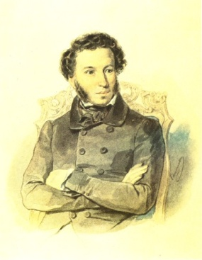
Молодість
З Ліцею Пушкін був випущений в червні 1817 в чині колезького секретаря (10-го класу, по табелі про ранги) та визначено в Колегію закордонних справ. Він стає постійним відвідувачем театру, бере участь у засіданнях «Арзамаса», в 1819 вступає в члени літературно-театрального співтовариства «Зелена лампа», яким керує Союз благоденства (див. Декабристи). Не беручи участі в діяльності перших таємних організацій, Пушкін проте пов'язаний дружніми узами з багатьма активними членами декабристських товариств, пише політичні епіграми та вірші «До Чаадаєва» («Любові, надії, тихої слави …», 1818), «Вольность» (1818), «Плюсковой»(1818), " Село "(1819).
У ці роки він зайнятий роботою над поемою «Руслан і Людмила», розпочатої в Ліцеї і відповідала програмним установкам літературного суспільства «Арзамас» про необхідність створення національної богатирської поеми. Поема завершена у травні 1820 і після публікації викликала запеклі відгуки критиків, обурених зниженням високого канону.

Slide 7
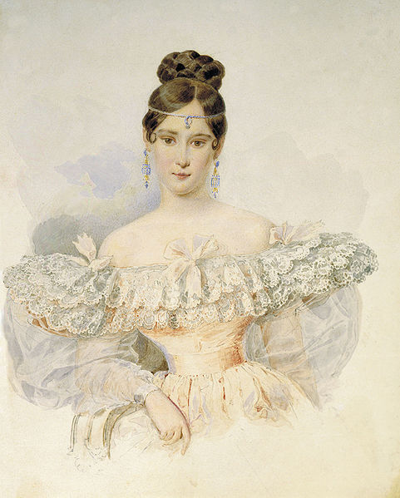
Болдіно
Пушкін відчуває необхідність життєвих змін. У 1830 повторне його сватання до Наталії Миколаївни Гончарової, було прийняте, і восени він відправляється в нижньогородський маєток свого батька в Болдіно для вступу у володіння прилеглого села Кистенево, подарованої батьком до весілля. Холерні карантини затримали поета на три місяці, і цій порі судилося стати знаменитою Болдінською осінню, найвищою точкою пушкінської творчості, коли з-під його пера вилилася ціла бібліотека творів: «Повісті покійного Івана Петровича Бєлкіна» («Повісті Бєлкіна», «Досвід драматичних вивчень» («Маленькі трагедії»), останні глави «Євгенія Онєгіна», «Будиночок в Коломні», «Історія села Горюхіна», «Казка про попа і про працівника його Балду», кілька начерків критичних статей та близько 30 віршів.
Серед болдінських творів, немов нарочито несхожих один на одного за жанром і тональністю, і що особливо контрастують один з одним поділяючись на два цикли: прозаїчний і драматичний. Це два полюси його творчості, до яких тяжіють інші твори, написані в три осінніх місяці 1830.
Віршовані твори цього періоду представляють все розмаїття жанрів і охоплюють широке коло тем. Одне з них — «Рум'яний критик мій …» перегукується з «Історією села Горюхіна» і настільки далеко від ідеалізації сільської дійсності, що було вперше опубліковано лише в посмертному зібранні творів під зміненою назвою («Каприз»).
«Повісті Бєлкіна» був першим, що дійшов до нас завершеним твором пушкінської прози, досліди що до створення якої робилися їм неодноразово. У 1821 він сформулював основний закон свого прозаїчного оповідання: «Точність і стислість — от перші достоїнства прози. Вона вимагає думок і думок — без них блискучі вираження ні до чого не служать».
Ці повісті — також своєрідні мемуари звичайної людини, що, не знаходячи нічого значного у своєму житті, наповнює свої записки переказом почутих історій, що вразили його уяву своєю незвичністю. «Повісті …» знаменували собою завершення розпочатого в 1827 році з «Арапа Петра Великого» становлення Пушкіна як прозаїка. Цикл визначив як подальший напрямок творчості Пушкіна: останні шість років його життя він звертався переважно до прози, так і всього, до цих пір не розвиненого російського художнього прозового слова.
У 1830 році написана маленькі трагедії «Моцарт та Сальєрі», «Бенкет під час чуми» та «Кам'яний гість».

Slide 8
Петербург 1833—1835
У листопаді 1833 Пушкін повертається до Петербурга відчуваючи необхідність круто змінити життя і перш за все вийти з-під опіки двору. Напередодні 1834 Микола I виробляє свого історіографа в молодший придворний чин камер-юнкери. Єдиним виходом з двозначного становища, в якому опинився Пушкін, було домогтися негайної відставки.
Але сім'я зростала (у Пушкіних народилося четверо дітей: Марія, Олександр, Григорій та Наталя), світське життя вимагало великих витрат, останні ж книги Пушкіна вийшли більше року тому і великого доходу не принесли, історичні заняття поглинали все більше часу, платня історіографа була незначною, і тільки цар міг дозволити видання нових творів Пушкіна, які могли б зміцнити його матеріальне становище.
Тоді ж була заборонена поема «Мідний вершник». Щоб якось вийти з термінових боргів, Пушкін на початку 1834 швидко дописує іншу, прозаїчну петербурзьку повість, «Пікову даму» і поміщає її в журналі «Бібліотека для читання», який платив Пушкіну негайно і за найвищими ставками. Вона була розпочата в Болдіні і призначалася тоді, мабуть, для спільного з В. Ф. Одоєвським і М. Гоголем альманаху «тройчатка». У 1834 Пушкін подає у відставку з проханням зберегти право роботи в архівах, необхідне для виконання «Історії Петра». Прохання про відставку була прийнята, працювати в архівах йому було заборонено. Пушкін був змушений вдатися до посередництва Жуковського, щоб врегулювати конфлікт. За лояльність йому була видана виклопотана раніше грошова позика в рахунок п'ятирічноі платні.
Ця сума не покривала і половини боргів Пушкіна, з припиненням виплати платні доводилося сподіватися тільки на літературні доходи. Але професійний літератор в Росії був дуже незвичайною фігурою.
Дохід його залежав від читацького попиту на твори. Наприкінці 1834 — поч. 1835 вийшло кілька підсумкових видань творів Пушкіна: повний текст «Євгенія Онєгіна» (у 1825-32 роман друкувався окремими главами), збірки віршів, повістей, поем — всі ці книги розходилися з працею. Критика вже в повний голос говорила про виродження таланту Пушкіна, про кінець його епохи в російській літературі.
Дві осені — 1834 (в Болдіно) і 1835 (в Михайлівському) були менш плідними. В третій раз поет приїжджав до Болдіно восени 1834 по заплутаних справах маєтки і прожив там місяць, написавши лише «Казку про золотого півника».
У Михайлівському Пушкін продовжував працювати над «Сцени з лицарських часів», «єгипетського ночами», створив вірш «Знову я відвідав».
Широкій публіці, переймався падінням пушкінського таланту, було невідомо, що кращі його твори не були пропущені в друк, що в ті роки йшов постійна, напружена праця над великими задумами: «Історією Петра», романом про пугачовщину. З темою пугачовщини тісно зв'язана повість «Капітанська дочка» (1836). У творчості поета назріли докорінні зміни. Пушкін-лірик у ці роки стає переважно «поетом для себе». Він наполегливо експериментує тепер з прозовими жанрами, які не задовольняють його цілком, залишаються в задумах, начерках, чернетках, шукає нові форми літератури.

Slide 9
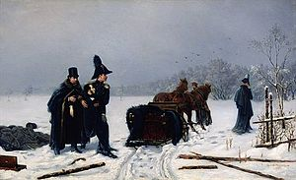
Загибель
У листопаді 1836 року виник конфлікт поета з поручиком Геккереном (Дантесом). Сварка, причиною якої ображено честь Пушкіна, привела до дуелі. На лист Пушкіна барону Геккерену від 26 січня 1837 барон Д'Аршіак приніс Пушкіну відповідь. Пушкін її не читав, але виклик прийняв, який був йому зроблений бароном Геккереном від імені сина. 27 січня на дуелі поет поранений; куля перебила шийку стегна і проникла в живіт. Поранення виявилось смертельним. Перед смертю Пушкін, приводячи до ладу свої справи, обмінювався записками з імператором Миколою I. Записки передавали двоє людей:
поет В. А. Жуковський та лейб-медик імператора Миколи І М. Ф. Арендт. Помер Пушкін 29 січня(10 лютого) о 14:45 годині від перетоніту. В день смерті створили посмертну маску поета. Похований на кладовищі Святогірського монастиря Псковської губернії.
Серед дітей Пушкіна тільки двоє залишили нащадків — Олександр і Наталія. Нащадки поета живуть зараз в Англії,Німеччині, Бельгії, близько п'ятдесяти з них мешкають в Росії, в тому числі Тетяна Іванівна Лукаш, прабабуся якої (онука Пушкіна) була одружена з внучатим племінником Гоголя.

Slide 10
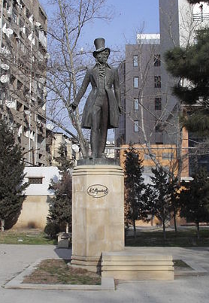
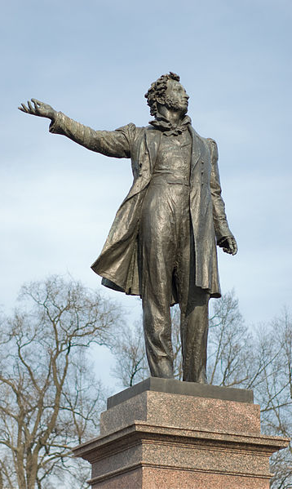
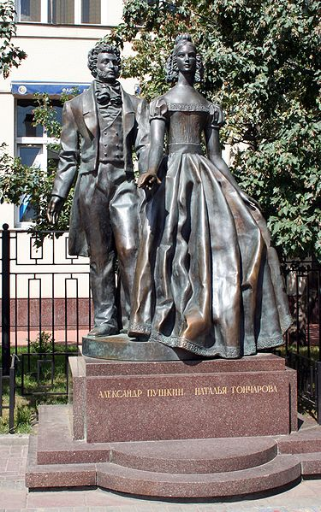
Пам`ятники на честь Пушкіну
Борейко Альона

